Slide 1
Автомобиль. Из истории создания…
На пересечении двух величайших изобретений
– колеса и двигателя – родился автомобиль

Slide 2
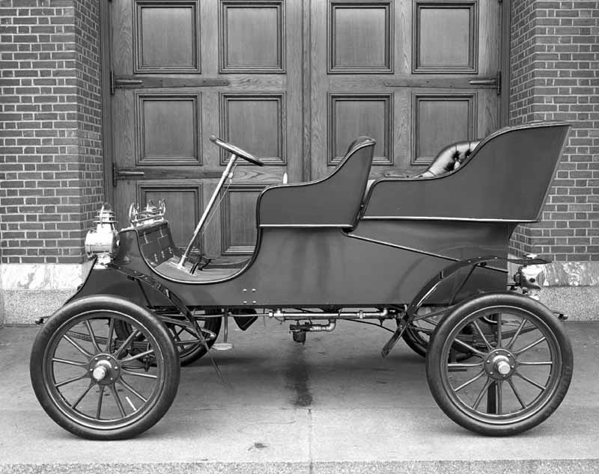
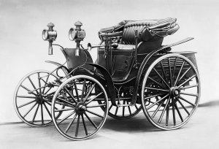
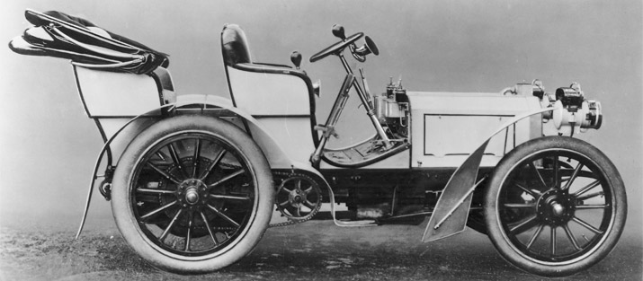
Праотцы автомобиля

Slide 3
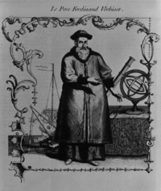
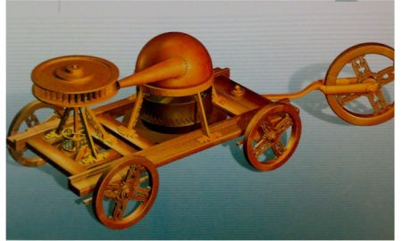
Миссионер Фердинанд Фербист
В 1668 г. Ему в голову пришла идея поставить паровую машину на четырехколесную тележку, а вырывающийся из котла пар направить на колесо с лопатками. Пар, поступавший под высоким давлением из нагретого котла, толкал колесо с лопастями, его ось крутила, ведущие колеса и тележка ехала. Для возможности поворачивать сзади к ней через примитивный шарнир прикреплялось пятое колесо. Длина «автомобиля» Фербиста составляла лишь 600 миллиметров. То была всего-навсего механическая игрушка, изготовленная для сына китайского императора

Slide 4
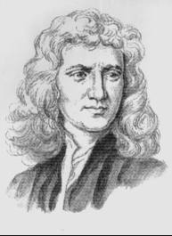
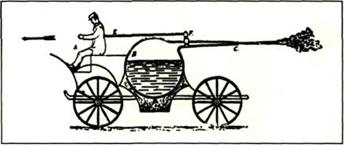
Математик и физик Исаак Ньютон
В одном из своих трудов по механике, написанном в 1680 году, Исаак Ньютон описал экипаж, движущейся благодаря реактивной силе пара. То есть в паровом автомобиле Ньютона был применен несколько иной принцип движения, чем предложенный Фербистом

Slide 5
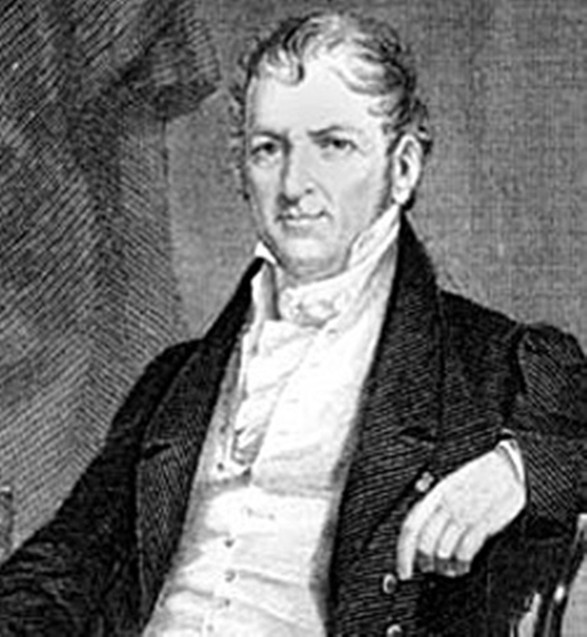
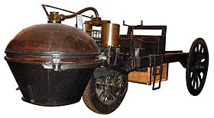
Офицер Никола Жозеф Кюньо
Французский артиллеристский офицер построил
трехколесную паровую машину «движимой действием
водяного пара, образуемого огнем». Повозка была на
трёх деревянных колесах — одно впереди и два позади;
она была снабжена небольшим паровым котлом и
машиной с вертикальным паровым цилиндром,
вращающей переднее колесо, снабженное зубцами

Slide 6
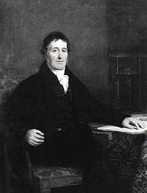
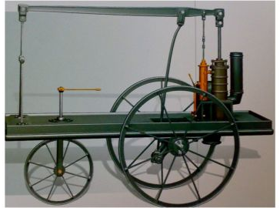
Механик Уильям Мердок
В 1786 году Уильям продемонстрировал модель трехколесной повозки высотой около 0,5 м с маленьким паровым котлом, под которым зажигалась Спиртовка. Вертикально на котле был установлен цилиндр шток которого передавал поступательное движение на ось с помощью шатуна.

Slide 7
Начало истории
Карл Бенц и Готлиб Даймлер

Slide 8
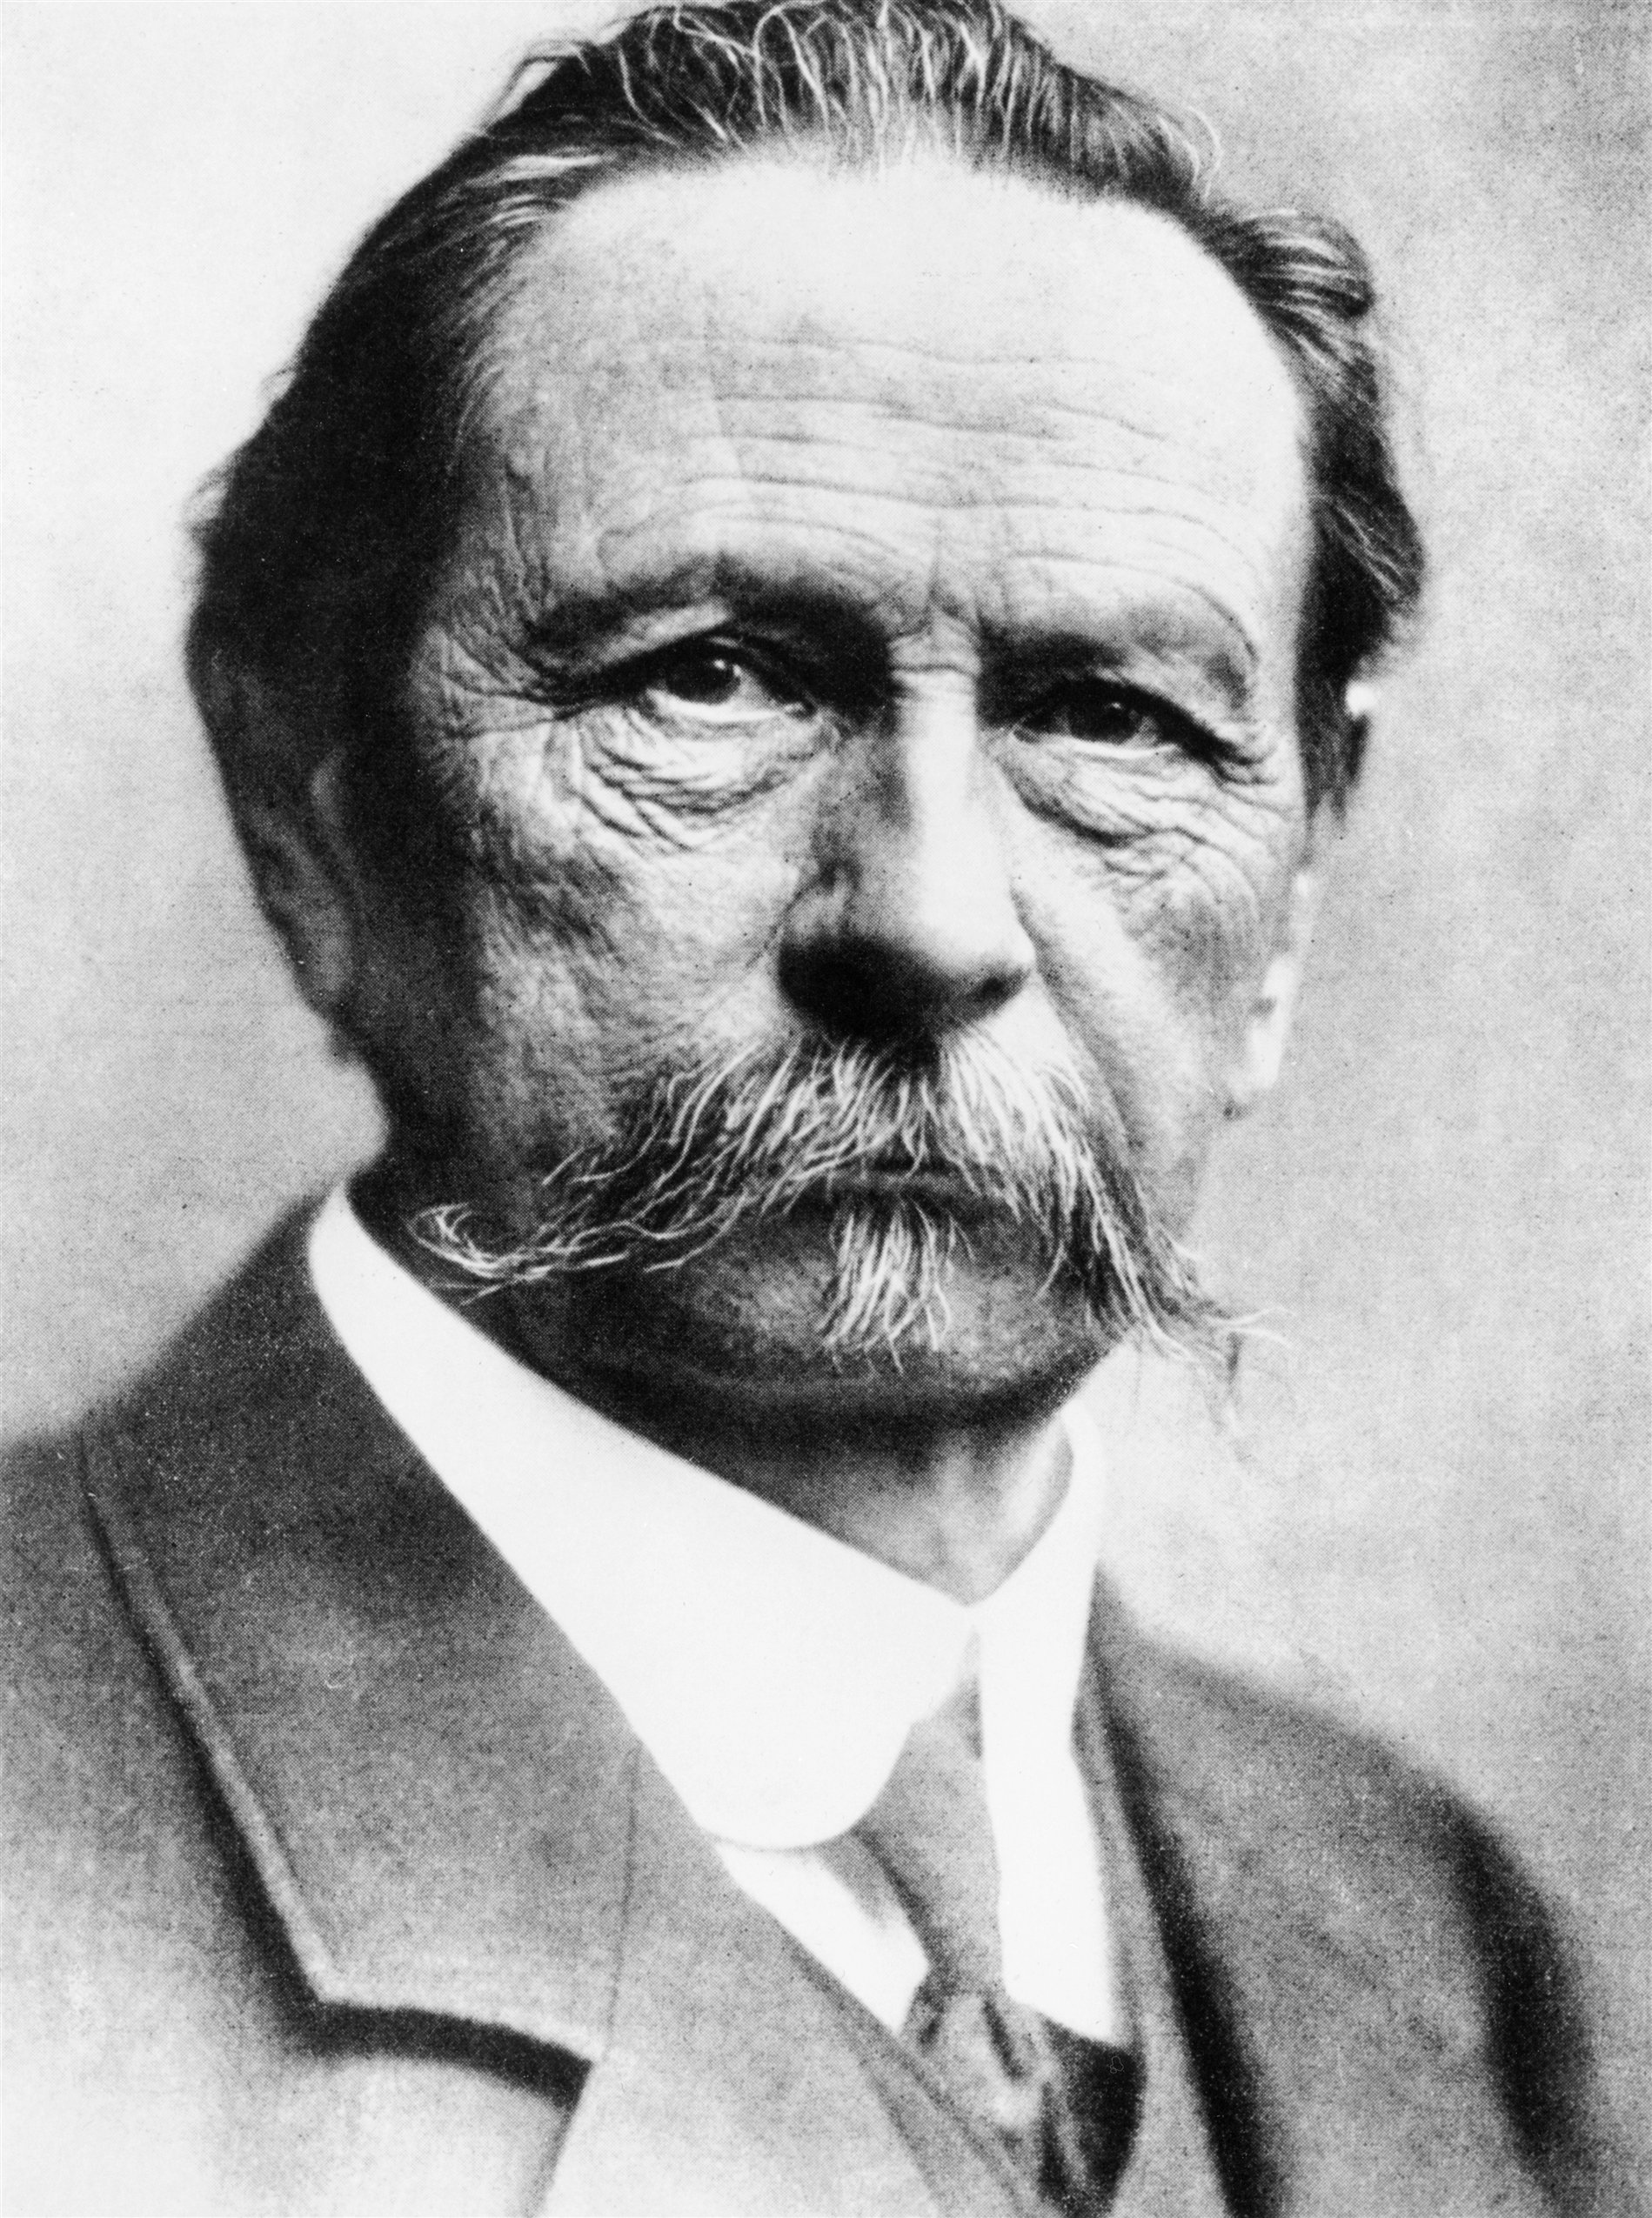
Официальная история автомобиля насчитывает 130 лет. А у истоков стояли
Карл Фридрих Михаэль Бенц
Готлиб Вильгельм Даймлер

Slide 9
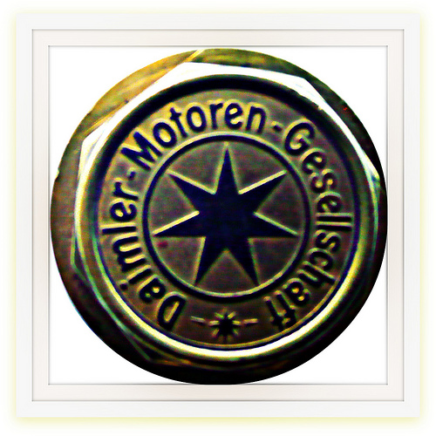
Мировой славой общество моторов «Даймлер» обязано главным образом своим моторам и автомобилям «мер­седес», послужившим прототипом всем другим современным автомоби­лям. Daimler Motoren Gesellschaft (DMG) ведет свое происхождение от основанной 1.03.1890 г. инженером Готлибом Даймлером в Каннштатте испытательной мастерской по произ­водству небольших мощных двигате­лей для использования на земле, в небе и на море.

Slide 10
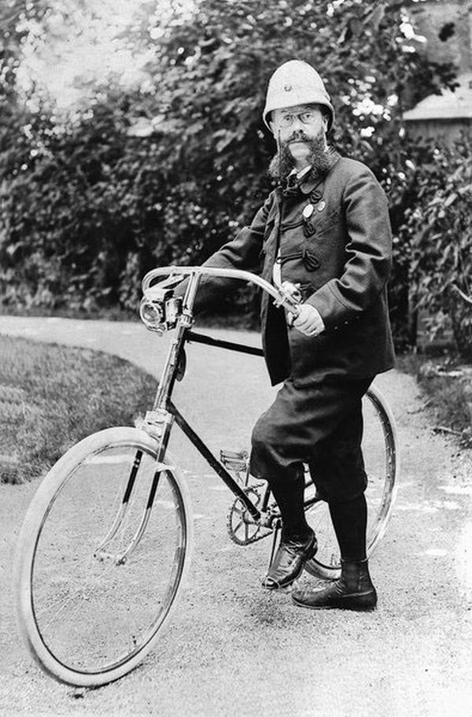
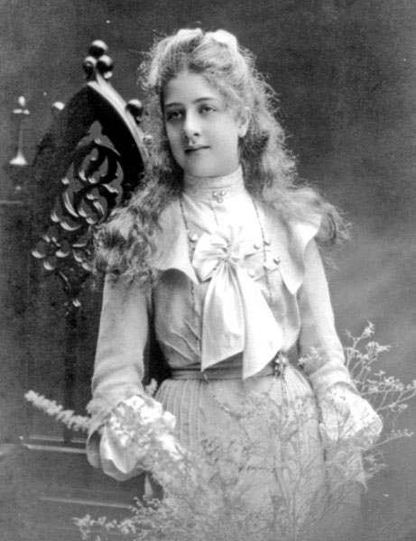
В 1899 г. был выпущен первый автомобиль фир­мы DMG «мерседес», названный по имени дочери совладельца компании Эмиля Елинека, в те годы ведущего конструктора фирмы.
Эмиль Елинек
Та самая Мерседес… (Адрианне Марриэте Рамоне Елинек)

Slide 11
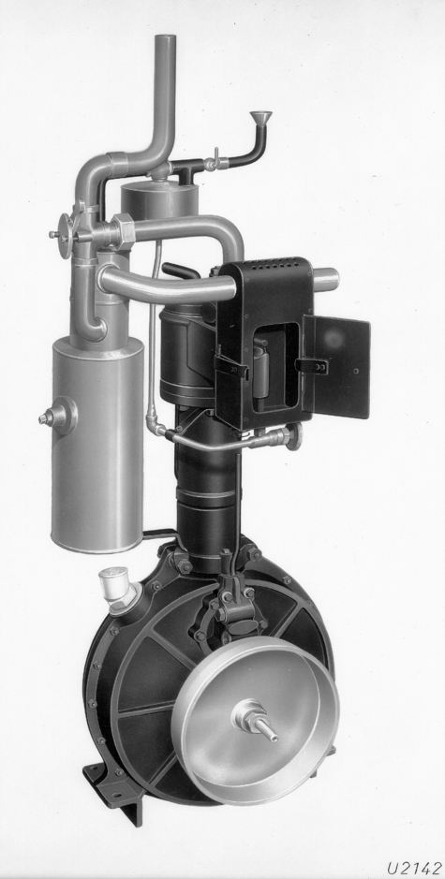
Изобретатели Готлиб Даймлер, Вильгельм Майбах и Николаус Отто решили, что топливом для их двигателя должен быть продукт перегонки нефти, был выбран наиболее воспламеняющийся бензин. Выбор в его пользу был продиктован способностью этого нефтеперегонного продукта испаряться при низких температурах. Именно для этого двигателя Даймлер и Майбах изобрели калильную свечу, поджигающую топливно-воздушную смесь.
В 1885 г. Они разработали карбюратор и сконструировали первый двигатель.

Slide 12
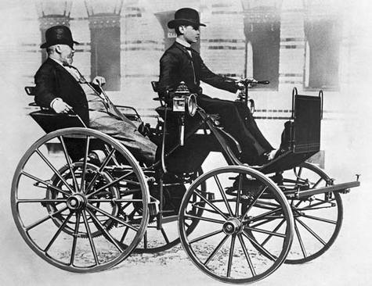
1886 год – первый четырехколесный автомобиль
Даймлер и Майбах 8 марта 1986 г. Привезли к дому карету, сказав соседям, что это подарок госпоже Даймлер на день рождения. На эту карету Майбах установил двигатель тмощностью 1,5 л.с. И ременную передачу к колесам. Таким был первый четырехкорлесный самодвижущийся со скоростью 16 км/ч экипаж

Slide 13
Успехи Карла Фридриха Михаэля Бенца
В своей мастерской Карл Бенц приступил к созданию новых двигателей внутреннего сгорания. 31 декабря 1878 года он получил патент на двухтактный бензиновый двигатель.
Вскоре Карл Бенц запатентовал все важные узлы и системы будущего автомобиля: акселератор, систему зажигания, работающую от батареи и свечу зажигания, карбюратор, сцепление, коробку передач и водяной радиатор охлаждения.
В 1882 году организовал акционерное предприятие «Gasmotoren Fabrik Mannheim», но уже в 1883 году покинул его. В том же году на основе велосипедной мастерской организовал компанию «Benz & Company Rheinische Gasmotoren-Fabrik», известную также как «Benz & Cie». Компания начала производить и продавать бензиновые двигатели. Здесь же Бенц сконструировал свой первый автомобиль.

Slide 14
Первый автомобиль Карла Фридриха Михаэля Бенца
http://ria.ru/infografika/20110703/396059363.html

Slide 15
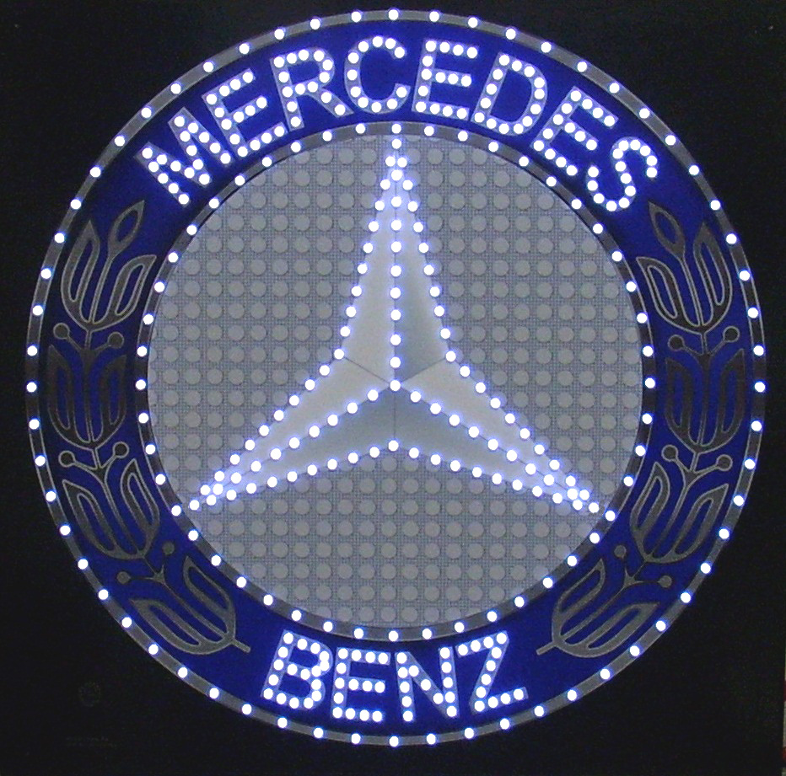
В 1926 году компания Бенца объединилась с DMG Готлиба Даймлера. Новый автопроизводитель стал называться Daimler-Benz, а все автомобили получили название Mercedes-Benz - в честь Карла Бенца и лучшей машины Даймлера - Mercedes.
Двигате­ли для использования на земле, в небе и на море.
Этот лозунг стал основой для знаменитой трехко­нечной звезды — логотипа современ­ной компании Mercedes- Benz.

Slide 16
Эволюция автомобиля

Slide 17
Презентация создана на материале журнала Изобретатель и рационализатор. – 2011. - № 3.
Веб-сайт: http://www.i-r.ru/

